Slide 1




比特币安全评估概率模型
汇报人：
周川

Slide 2
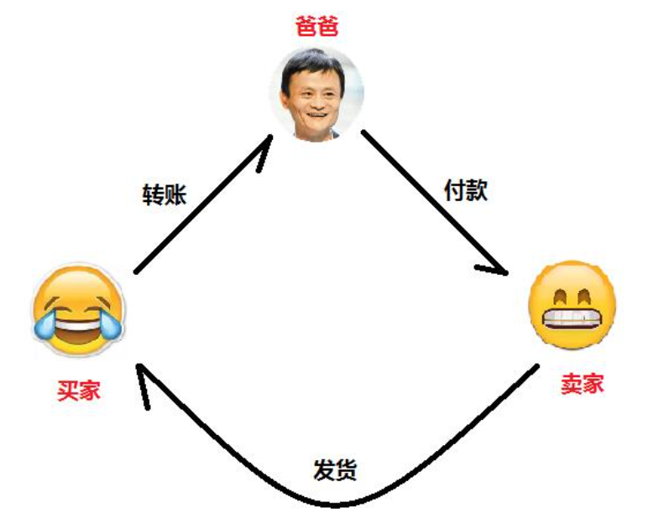
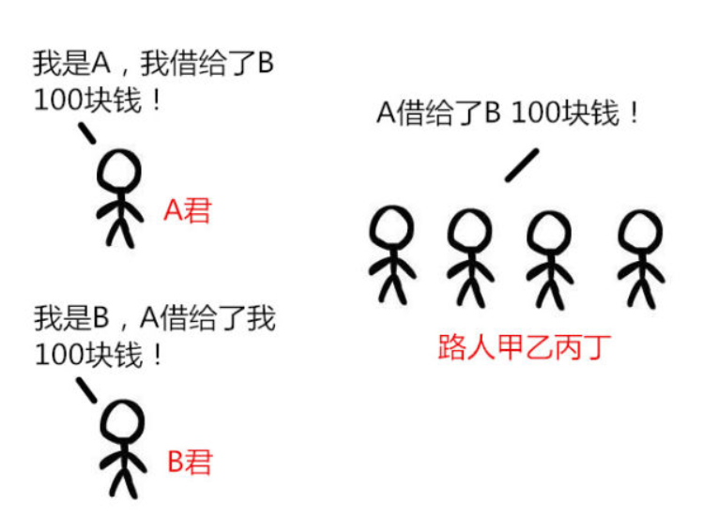
交易模式的对比
图1-1:中心化的交易模式
图1-2:去中心化的交易模式
在匿名性和数据不可篡改性上做优化

Slide 3
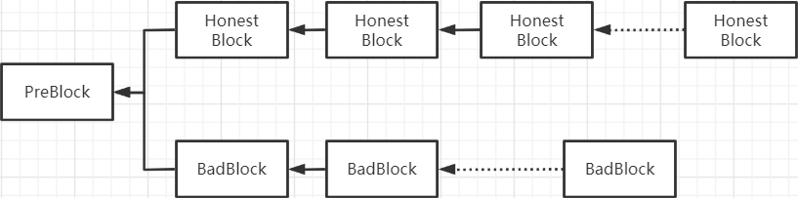
区块链介绍
概念：拥有多个备份的分布式账本，全网统一承认最长链是合法链
记录交易的方法：暴力破解
篡改记录的方法：拥有更高的算力
图1-3:交易记录构成区块链

Slide 4
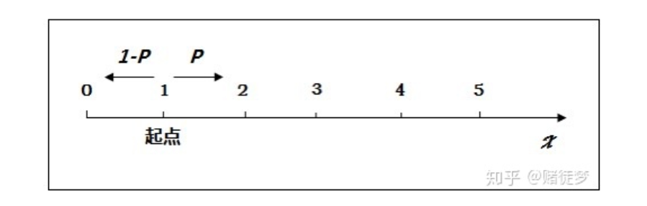
1.1酒鬼漫步
假设有一个酒鬼处于悬崖附近，以悬崖为零点在一维坐标轴上行走，每走一步结果都将导致醉汉靠近悬崖一步或者远离悬崖悬崖一步。
令每一步沿着坐标轴正向概率行走概率为p,则沿着坐标轴负方向行走概率为1-p。
令坐标1为起点，探究酒鬼摔死概率

Slide 5
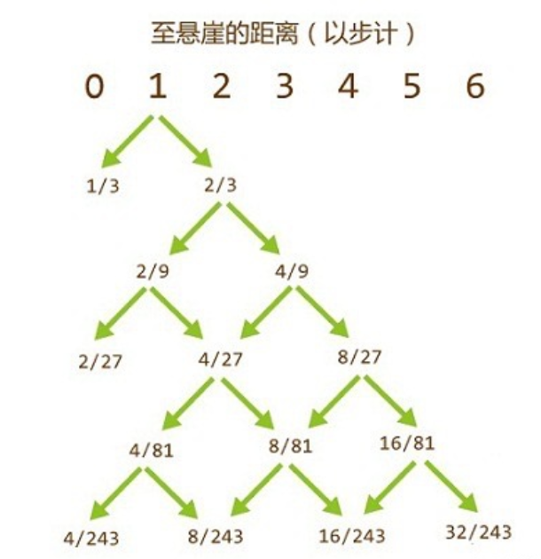
概率分析
图1-2:以坐标1为起点走到其他节点的概率

Slide 6
概率分析
假设概率P(k)为当酒鬼处于k位置时经过n步后摔死的概率。
分析P(1)应为：
P(1) = (1 - p )+ p*P(2) ①
分析P(2)应为：
P(2) = P(1)² ②
联合①②两式可得出: P(1)= (1-p)/p

Slide 7
分叉攻击成功率
诚实链上打包了Z个区块
假设诚实节点自分叉之后打包了Z个区块
攻击者自分叉之后打包了K个区块，其中K∈(0,∞)
讨论攻击者攻击成功即赶上诚实链出块数量的概率
攻击链上打包了k个区块

Slide 8
分叉攻击成功率
设置诚实节点打包一个区块的概率是P，攻击节点打包一个区块的概率则为q，且p=1-q
则诚实链上区块个数与攻击链上区块个数之差可以视为之前的酒鬼漫步问题中距离悬崖的距离
图1-4：诚实链与攻击链长度之差

Slide 9
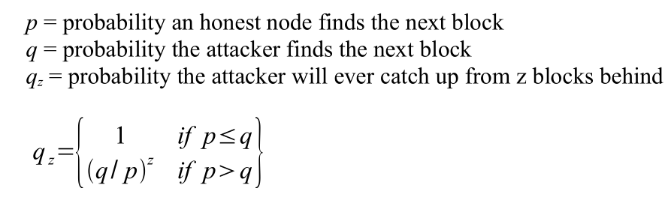
分叉攻击成功率
结合之前算得P(1)=(1-P)/P，得到如下比特币白皮书计算章节的第一个表达式
图1-5：白皮书计算落后Z个区块后攻击链追平的概率

Slide 10
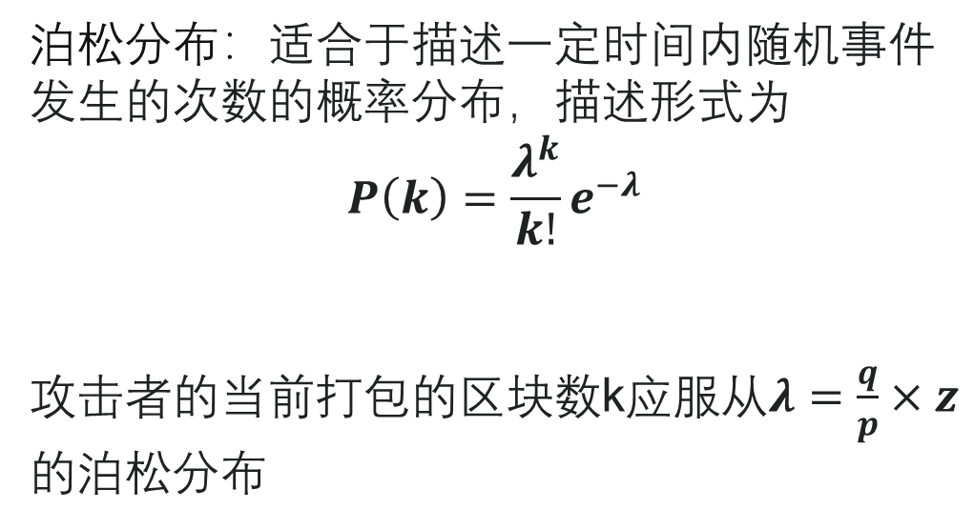
分叉攻击成功率
泊松分布：适合于描述一定时间内随机事件发生的次数的概率分布，描述形式为
$$P\left(k\right)=\frac{λ^{k}}{k!}ⅇ^{−λ}$$
攻击者的当前打包的区块数k应服从$λ=\frac{q}{p}×z$的泊松分布

Slide 11
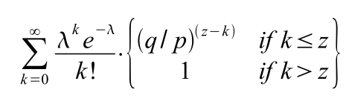
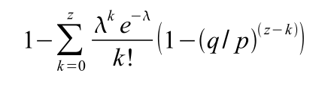
分叉攻击成功率
攻击成功概率根据全概率公式可得：
图1-6：全概率公式计算攻击成功概率
等价于：
图1-7：全概率公式计算攻击成功概率

Slide 12
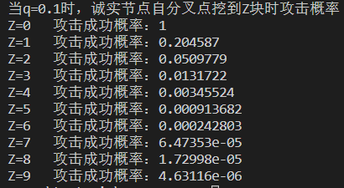
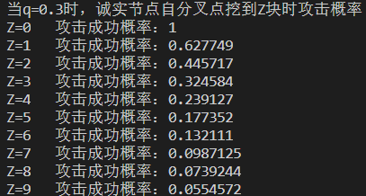
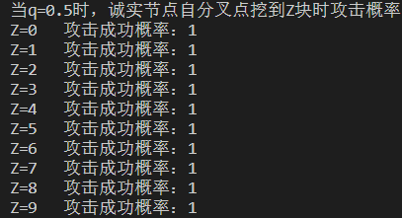
分叉攻击成功率
图1-8：q=0.1
图1-9：q=0.3
图1-10：q=0.5

Slide 13


谢谢观赏
Thank you

